Slide 1


Slide 2
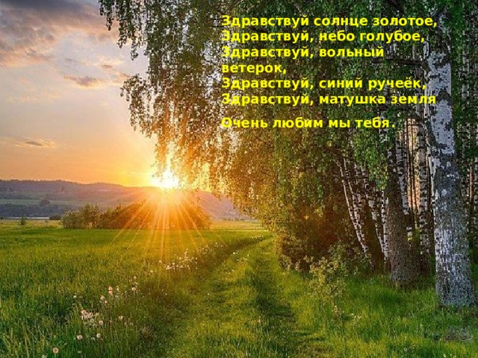

Slide 3


Slide 4
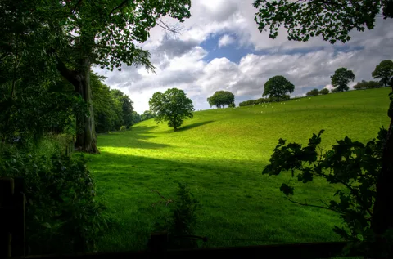
Дети по лесу гуляли (шагают), За природой наблюдали (смотрят по сторонам), Вверх на солнце посмотрели (вдох через нос), И их лучики согрели (выдох). Бабочки летали (моргают быстро глазами), Крылышками помахали, На нос села вдруг пчела (дотрагиваются пальцем носа), Посмотрите вниз, друзья, (опускают глаза вниз). Мы листочки приподняли (приседают), В ладошку ягоды собрали (собирают), А потом все дружно встали (поднимаются) Великанами мы стали (поднимаются на носочки, руки вверх) Хорошо мы погуляли (руки в стороны) И нисколько не устали!
Дети по лесу гуляли (шагают), За природой наблюдали (смотрят по сторонам), Вверх на солнце посмотрели (вдох через нос), И их лучики согрели (выдох). Бабочки летали (моргают быстро глазами), Крылышками помахали, На нос села вдруг пчела (дотрагиваются пальцем носа), Посмотрите вниз, друзья, (опускают глаза вниз). Мы листочки приподняли (приседают), В ладошку ягоды собрали (собирают), А потом все дружно встали (поднимаются) Великанами мы стали (поднимаются на носочки, руки вверх) Хорошо мы погуляли (руки в стороны) И нисколько не устали!

Slide 5


Slide 6
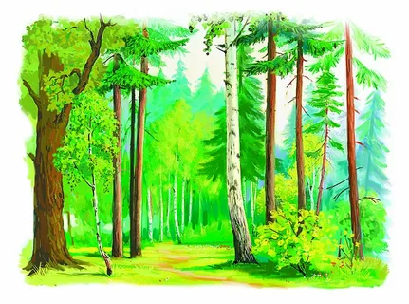
- Если ты придёшь в лесок, ты сорвёшь ромашку?
-Если съешь конфетку ты, выбросишь бумажку?
-Если хлебушек для птиц, на пеньке оставишь?
-Если веточку подвяжешь, колышек поставишь?
-Если разведёшь костёр, а тушить не будешь?
-На полянке мусор бросишь, а убрать – забудешь?
- Если мусор уберёшь, ветку не сломаешь?Значит, любишь ты природу, ей ты помогаешь?

Slide 7


Slide 8


Slide 9
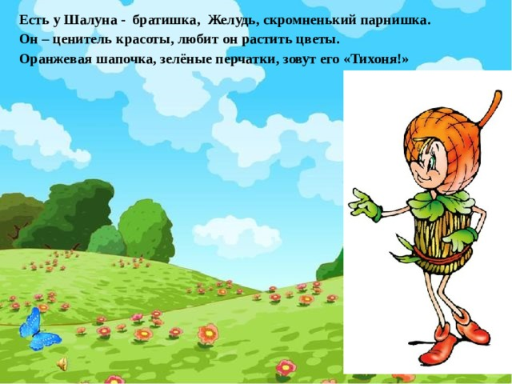

Slide 10


Slide 11
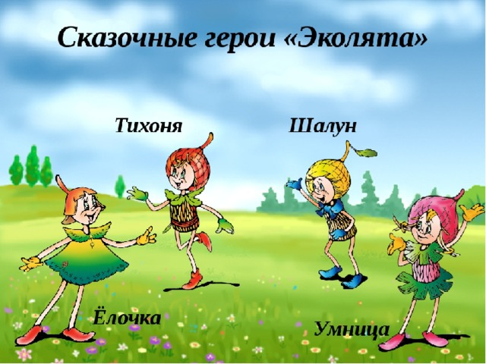

Slide 12


Slide 13
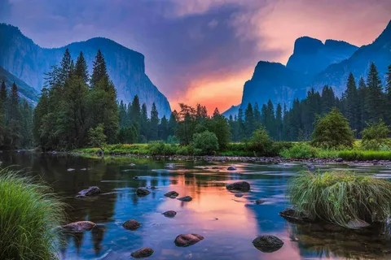
Ведь чтобы «эколятами» стать,
Нужно добрые дела выполнять,
Никогда ничего не разрушать,
Правила поведения в лесу соблюдать,
Никаких животных не обижать,
Растения просто так не вырывать!

Slide 14
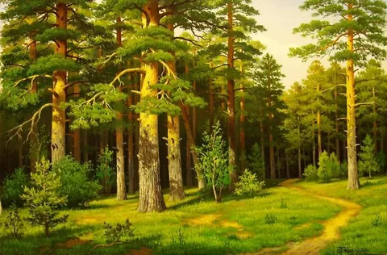
Клянусь всегда защищать братьев наших меньших.
Клянусь беречь растения, высаживать деревья и ухаживать за ними.
Клянусь беречь водоёмы от загрязнения.
Клянусь убирать за собой мусор всегда и везде.
Клянусь заботиться о природе, животных и растениях.
Клянусь! Клянусь! Клянусь!

Slide 15


